Slide 1


FULLSTACK INTENSIVE BOOTCAMP
Data Analyst
How to Measure Business Performance
Oleh: Muhammad Rizky Anugrah
JOIN THE BEST UPSKILLING COMMUNITY
WITH ME at myskill.id/bootcamp
MINI PORTOFOLIO

Slide 2

Course Summary
Apa itu Metrics? Metrics merujuk pada ukuran kuantitatif yang digunakan untuk mengukur kinerja, keberhasilan, atau progres dalam mencapai tujuan tertentu. Metrics dapat berupa angka, persentase, rasio, atau indikator lainnya yang digunakan untuk menggambarkan aspek tertentu dari suatu aktivitas atau proses. Metrics membantu dalam pemantauan dan evaluasi performa, pengambilan keputusan berdasarkan fakta, serta pembandingan terhadap target atau standar yang ditetapkan.
KPI vs OKR: KPI (Key Performance Indicator) dan OKR (Objectives and Key Results) adalah dua konsep yang digunakan dalam pengukuran kinerja dan penilaian tujuan dalam sebuah organisasi. Perbedaan utama antara KPI dan OKR adalah sebagai berikut:
KPI (Key Performance Indicator): KPI adalah ukuran kuantitatif yang digunakan untuk mengukur pencapaian suatu tujuan atau indikator kinerja utama dalam konteks tertentu. KPI digunakan untuk memantau dan mengevaluasi tingkat keberhasilan dalam mencapai tujuan strategis organisasi. KPI seringkali bersifat jangka panjang dan terkait dengan tujuan yang lebih stabil dalam jangka waktu tertentu.
OKR (Objectives and Key Results): OKR adalah kerangka kerja yang digunakan untuk menetapkan dan mengukur tujuan dalam jangka pendek yang fokus pada pencapaian hasil tertentu. OKR terdiri dari Objektif yang merupakan tujuan yang ingin dicapai, dan Key Results yang merupakan indikator kunci yang terukur untuk mengukur kemajuan pencapaian tujuan tersebut. OKR lebih fleksibel dan dapat diterapkan dalam periode waktu yang lebih singkat, seringkali berkaitan dengan siklus kinerja kuartalan atau tahunan.
#RintisKarirImpian

Slide 3
KPI: KPI (Key Performance Indicator) adalah ukuran kuantitatif yang digunakan untuk mengevaluasi kinerja suatu organisasi, tim, atau individu terhadap tujuan strategis yang telah ditetapkan. KPI memungkinkan pemantauan dan pengukuran yang objektif terhadap pencapaian hasil atau indikator utama yang dianggap kritis bagi keberhasilan organisasi. KPI harus spesifik, terukur, relevan, dapat dicapai, dan berkelanjutan. Contoh KPI dapat meliputi tingkat pertumbuhan pendapatan, peningkatan pangsa pasar, tingkat kepuasan pelanggan, efisiensi operasional, dan lain sebagainya.
OKR: OKR (Objectives and Key Results) adalah kerangka kerja yang digunakan untuk menetapkan tujuan dan mengukur pencapaian hasil dalam jangka waktu tertentu. OKR terdiri dari Objektif yang merupakan tujuan yang ingin dicapai dan Key Results yang merupakan indikator kunci yang terukur untuk mengukur kemajuan pencapaian tujuan tersebut. OKR mendorong keterlibatan, fokus, dan transparansi dalam upaya pencapaian tujuan. Key Results harus spesifik, terukur, ambisius, relevan, dan terhubung dengan Objektif. OKR seringkali digunakan dalam lingkungan yang dinamis dan inovatif untuk mempercepat pencapaian hasil yang diinginkan.
#RintisKarirImpian

Slide 4
15 MINS: LET’S DO THIS!
Case 1 - Product Evaluation through Product Market Fit
Case 2 - Measure and Evaluate Last Year KPI Performance
Case 3 - Develop your own OKR
Case for I and II https://docs.google.com/spreadsheets/d/1LOptdp-M4ph6ikfQqOayuAIQ3_oJDpb50mFuM9L7WKo/edit#gid=0
#RintisKarirImpian

Slide 5
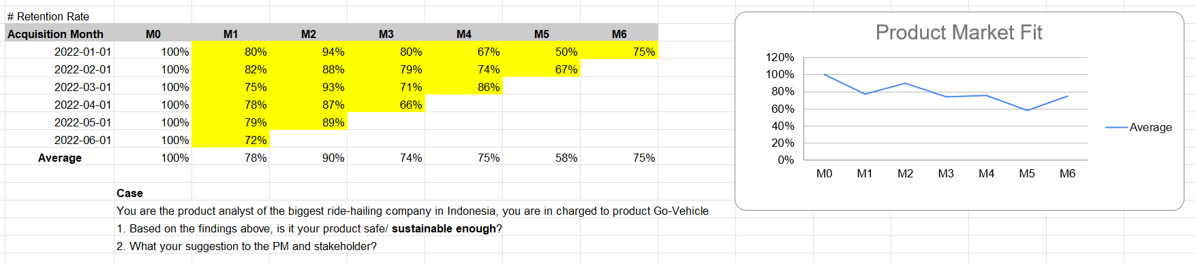
15 MINS: LET’S DO THIS!
#RintisKarirImpian

Slide 6
Berdasarkan temuan di atas, dapat dilihat bahwa persentase penggunaan produk Go-Vehicle mengalami fluktuasi dari bulan ke bulan. Pada bulan M0, persentase penggunaan mencapai 100%, namun mengalami penurunan pada bulan-bulan berikutnya. Rata-rata persentase penggunaan selama periode waktu yang diamati adalah 78%.
Dalam hal keamanan dan keberlanjutan produk, data yang diberikan tidak memberikan informasi yang cukup untuk menilai apakah produk Go-Vehicle aman dan berkelanjutan secara memadai. Data yang ada hanya mencerminkan tingkat penggunaan produk dari waktu ke waktu, namun tidak memberikan gambaran tentang faktor-faktor keamanan dan keberlanjutan produk seperti kecelakaan atau masalah teknis.
Saya menyarankan kepada Product Manager (PM) dan stakeholder untuk melakukan analisis yang lebih mendalam terkait keamanan dan keberlanjutan produk Go-Vehicle. Beberapa langkah yang dapat diambil antara lain:
Melakukan evaluasi dan pemantauan yang lebih terperinci terhadap faktor-faktor keamanan produk, seperti penggunaan sabuk pengaman, pemeliharaan kendaraan, dan pelatihan pengemudi.
Melakukan survei dan interaksi dengan pengguna untuk memahami masalah atau kekhawatiran yang mereka hadapi terkait keamanan dan keberlanjutan produk.
Melakukan analisis data lebih lanjut untuk mengidentifikasi faktor-faktor yang mempengaruhi fluktuasi penggunaan produk dari bulan ke bulan.
Meningkatkan kerjasama dengan mitra pengemudi dan memberikan pelatihan serta panduan yang diperlukan untuk meningkatkan kesadaran tentang keamanan dan keberlanjutan dalam operasional kendaraan.
Dengan melakukan langkah-langkah tersebut, PM dan stakeholder dapat memperoleh wawasan yang lebih mendalam tentang keamanan dan keberlanjutan produk Go-Vehicle serta mengambil tindakan yang sesuai untuk meningkatkannya.
#RintisKarirImpian

Slide 7
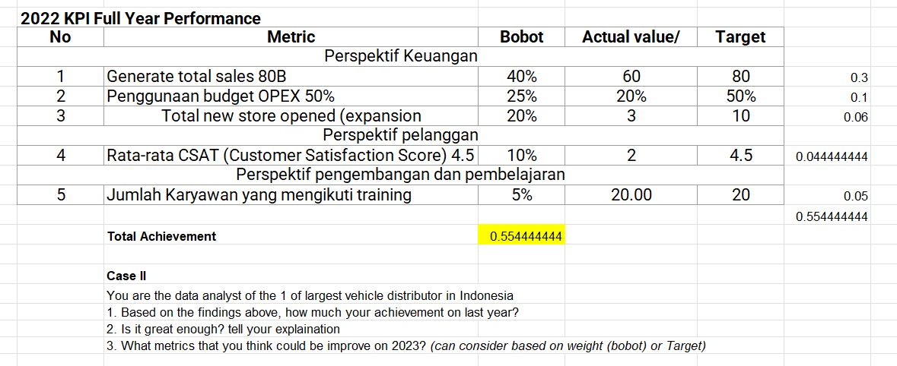
15 MINS: LET’S DO THIS!
#RintisKarirImpian

Slide 8
Berdasarkan hasil yang telah diperoleh, total pencapaian KPI (Key Performance Indicator) selama tahun 2022 adalah sebesar 0.554444444.
Untuk menilai apakah pencapaian tersebut sudah cukup baik, perlu melihat nilai target yang ditetapkan untuk setiap KPI. Jika melihat dari bobot masing-masing KPI, pencapaian yang diperoleh sudah mencapai sekitar 55% dari total bobot yang diberikan. Namun, perlu dicatat bahwa penilaian keberhasilan atau kecukupan pencapaian KPI tidak hanya berdasarkan pada persentase nilai yang dicapai, tetapi juga faktor konteks dan tujuan strategis perusahaan.
Untuk memperbaiki pencapaian KPI pada tahun 2023, terdapat beberapa metrik yang dapat ditingkatkan, berdasarkan bobot dan target yang telah ditetapkan:
Generate total sales: Meningkatkan nilai penjualan secara keseluruhan dengan mencari peluang baru, strategi pemasaran yang efektif, dan peningkatan kualitas produk atau layanan.
Penggunaan budget OPEX: Mengelola penggunaan anggaran operasional dengan lebih efisien agar dapat memenuhi target yang ditetapkan.
Total new store opened: Membuka toko baru lebih banyak sesuai dengan target yang ditetapkan, berdasarkan evaluasi potensi pasar dan permintaan konsumen.
Rata-rata CSAT (Customer Satisfaction Score): Meningkatkan kepuasan pelanggan dengan memberikan pengalaman yang lebih baik, meningkatkan kualitas produk atau layanan, dan memperbaiki proses komunikasi dengan pelanggan.
Jumlah Karyawan yang mengikuti training: Mendorong lebih banyak karyawan untuk mengikuti pelatihan dan pengembangan keterampilan, sehingga dapat meningkatkan kualitas kerja dan produktivitas.
Dengan meningkatkan pencapaian metrik-metrik ini, diharapkan pencapaian KPI pada tahun 2023 dapat lebih baik sesuai dengan target dan kontribusi terhadap tujuan perusahaan.
#RintisKarirImpian

Slide 9

Follow me!
Instagram : @Rizky_Anugrah179
Twitter : @Muhamma29711980
LinkedIn : muhammad-rizky-anugrah-730b06239
Bootcamp Data Analysis
by @myskill.id

